Slide 1
Propuesta de valor UTEC Bank Arc Digital Cloud
Grupo N° 3

Slide 2
Integrantes:
You can delete this slide when you’re done editing the presentation
1 | Participante 1
2 | Participante 1
3 | Participante 1
4 | Participante 1
5 | Participante 1
6 | Participante 1
For more info: SLIDESGO | BLOG | FAQs
You can visit our sister projects: FREEPIK | FLATICON | STORYSET | WEPIK | VIDEVO

Slide 3
Prupestas de Valor:
01
02
03
04
05
06
Cloud
DevSecOps
Data
Customer Experience
BaaS
Financial
projections

Slide 4
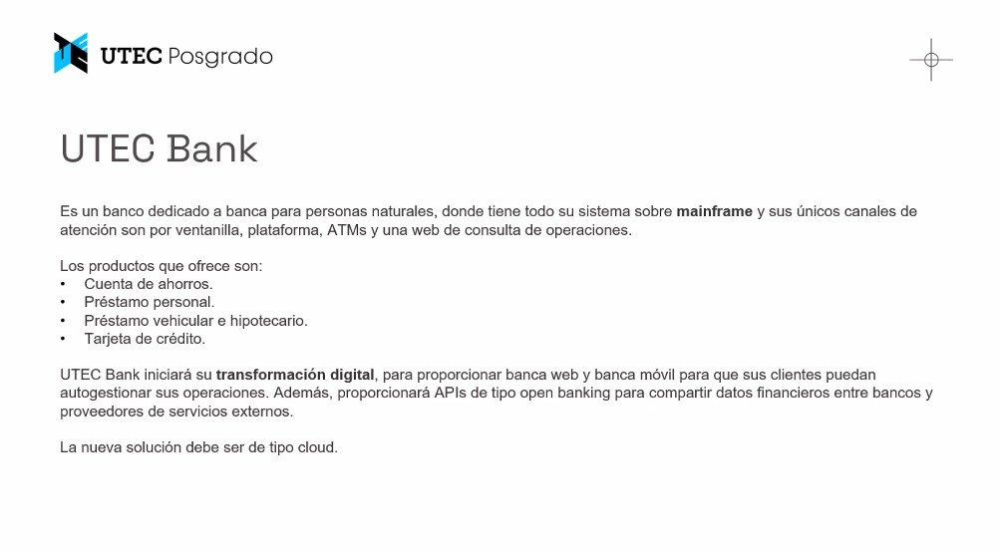

Slide 5
01
Cloud

Slide 6
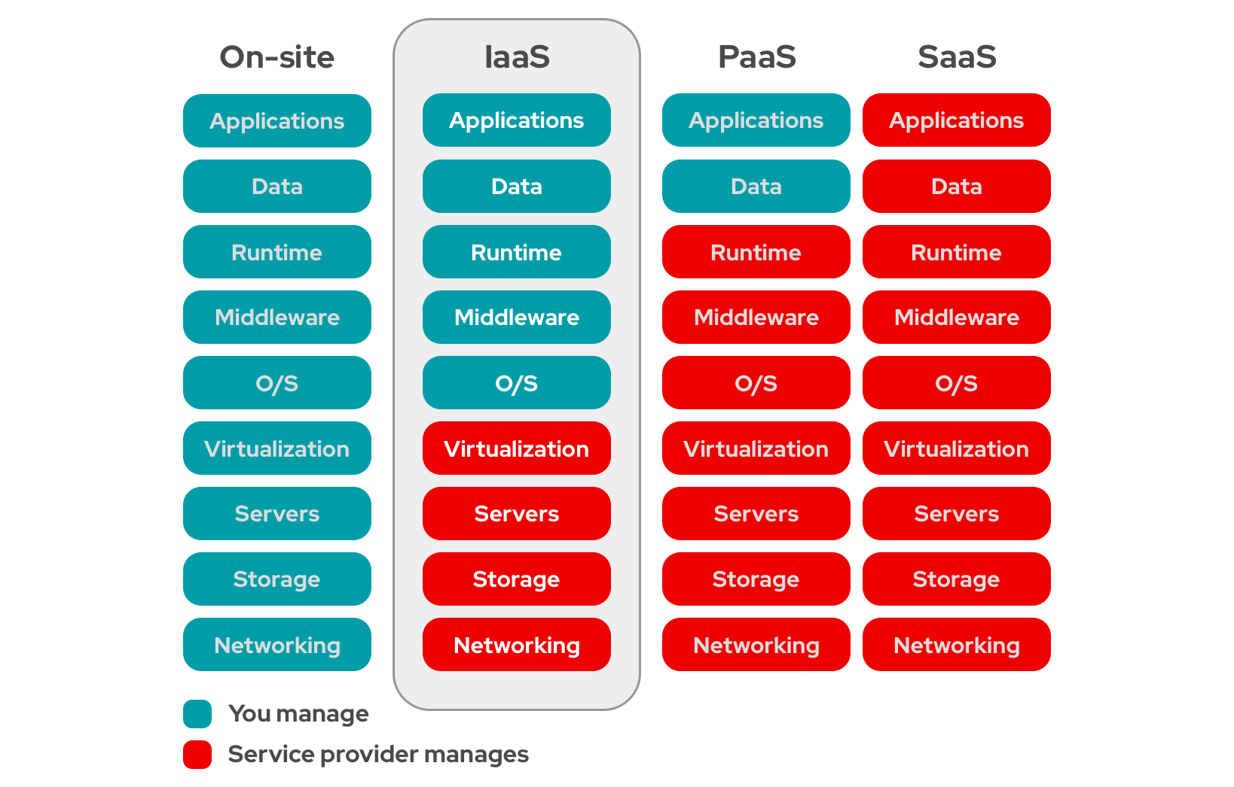
IaaS, PaaS y SaaS
Hay tres tipos principales de cloud computing como servicio, y cada uno de los cuales proporciona un nivel de control o de gestión: la Infraestructura como servicio (IaaS), la Plataforma como servicio (PaaS) y el Software como servicio (SaaS).
Notes:
Con la infraestructura de TI local, tendrá más responsabilidades como usuario y administrador. Cuando todos los sistemas de hardware y software están en las instalaciones, tanto su equipo como usted deben gestionar, actualizar y reemplazar cada elemento según sea necesario.El cloud computing, en cambio, permite asignar una, varias o todas las secciones de la infraestructura para que las gestione un tercero, y usted pueda enfocarse en otros temas.

Slide 7
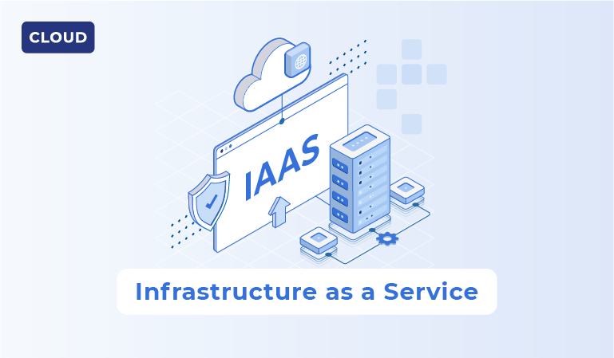
IAAS

Slide 8
IaaS
La mejor opción entre PaaS, IaaS y para la implementación de UTEC Bank puede variar según las experiencias específicas de la institución, así como de sus necesidades particulares y objetivos estratégicos.
Seguridad y Cumplimiento
Proporciona un mayor control sobre la infraestructura
Permite implementar medidas de seguridad personalizadas
Cumplir con estándares de seguridad y cumplimiento de la industria financiera
Flexibilidad y Agilidad
Aunque PaaS y SaaS ofrecen beneficios en términos de agilidad y rapidez en el desarrollo y despliegue de aplicaciones
IaaS también puede ser altamente flexible y escalable, permitiendo adaptarse rápidamente a las demandas cambiantes del mercado

Slide 9
IaaS
Costo y Eficiencia Operativa
Si bien puede requerir más recursos para administrar y mantener la infraestructura, IaaS puede ofrecer un mayor control sobre los costos a largo plazo y una mayor eficiencia operativa en comparación con PaaS y SaaS
Especialmente para instituciones con requisitos específicos de seguridad y personalización
Experiencia del Proveedor y Ecosistema de Desarrollo
Es ofrecido por proveedores de servicios en la nube: Amazon Web Services (AWS), Google Cloud Platform (GCP) y Microsoft Azure.
Estos proveedores también ofrecen un amplio conjunto de servicios y herramientas para desarrollar, desplegar y gestionar aplicaciones bancarias de manera eficaz

Slide 10
02
DevSecOps

Slide 11
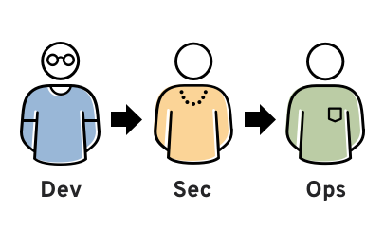
DEVSECOPS

Slide 12
DevSecOps
La implementación de Integración Continua (CI) y Entrega Continua (CD) para UTEC Bank, puede ofrecer una serie de beneficios significativos, incluida la mejora de la velocidad de entrega, la calidad del software y la seguridad
Automatización de Pruebas de Seguridad
Implementar pruebas de seguridad automatizadas en el proceso de CI/DC
Estas pruebas nos ayudan a corregir vulnerabilidades de seguridad
Cumplimiento Normativo
UTEC Bank está sujetos a una variedad de regulaciones y estándares de cumplimiento
La implementación de CI/CD, puede ayudar en el cumplimiento de las regulaciones de seguridad y protección de datos, al asegurar una entrega rápida y confiable de actualizaciones de software, y al permitir una fácil auditoría y rastreabilidad de los cambios

Slide 13
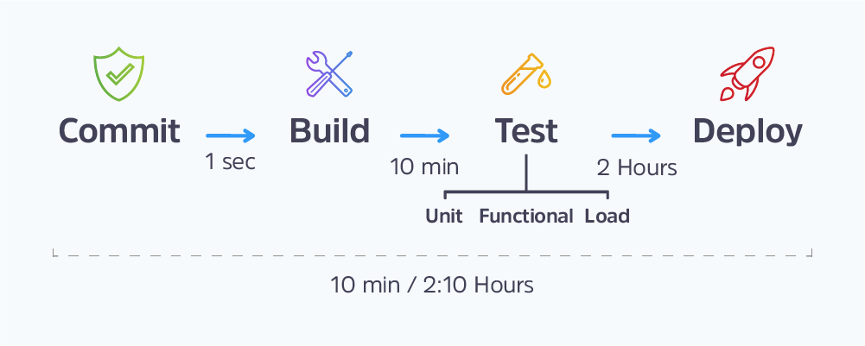
DevSecOps
Gestión de Versiones y Despliegues Controlados
Esto es muy importante para UTEC Bank y entornos bancarios donde la estabilidad y la consistencia son fundamentales, ya que permite la rápida reversión de cambios en caso de problemas y minimiza el impacto en los clientes
Pruebas de Regresión Automatizadas
Son esenciales en entornos bancarios y en otros que nos permite garantizar que las nuevas actualizaciones de software no afecten negativamente la funcionalidad existente
Estas pruebas deber ser parte integral del proceso CI/CD

Slide 14
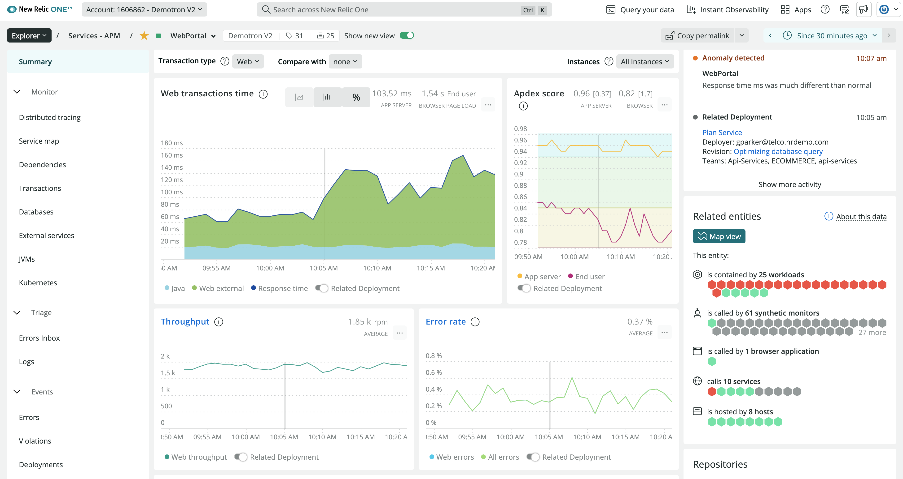
OBSERVABILIDAD

Slide 15
Observabilidad
La implementación de la propuesta de valor Observabilidad para UTEC Bank, es esencial contar con herramientas y prácticas que permitan monitorear, analizar y comprender el comportamiento de los sistemas en producción, así como detectar y solucionar problemas de manera proactiva.
Supervisión de Transacciones Financieras
Implementar sistemas de observabilidad que permitan monitorear en tiempo real el flujo de transacciones financieras
Identificar patrones de comportamiento anómalos y detectar posibles fraudes o actividades sospechosas
Análisis de Rendimiento del Sistema
Analizar el rendimiento de los sistemas informáticos, redes y aplicaciones de UTEC Bank, (CPU, memoria, almacenamiento)

Slide 16
Observabilidad
Visualización y Alertas
Los datos de observabilidad se presentan a menudo en paneles de control y cuadros de mando que proporcionan una vista holística del estado del sistema
Análisis de Datos
Una vez recopilados, los datos de observabilidad se analizan para identificar patrones, tendencias y anomalías que puedan indicar problemas, oportunidades de mejora o comportamientos inesperados

Slide 17
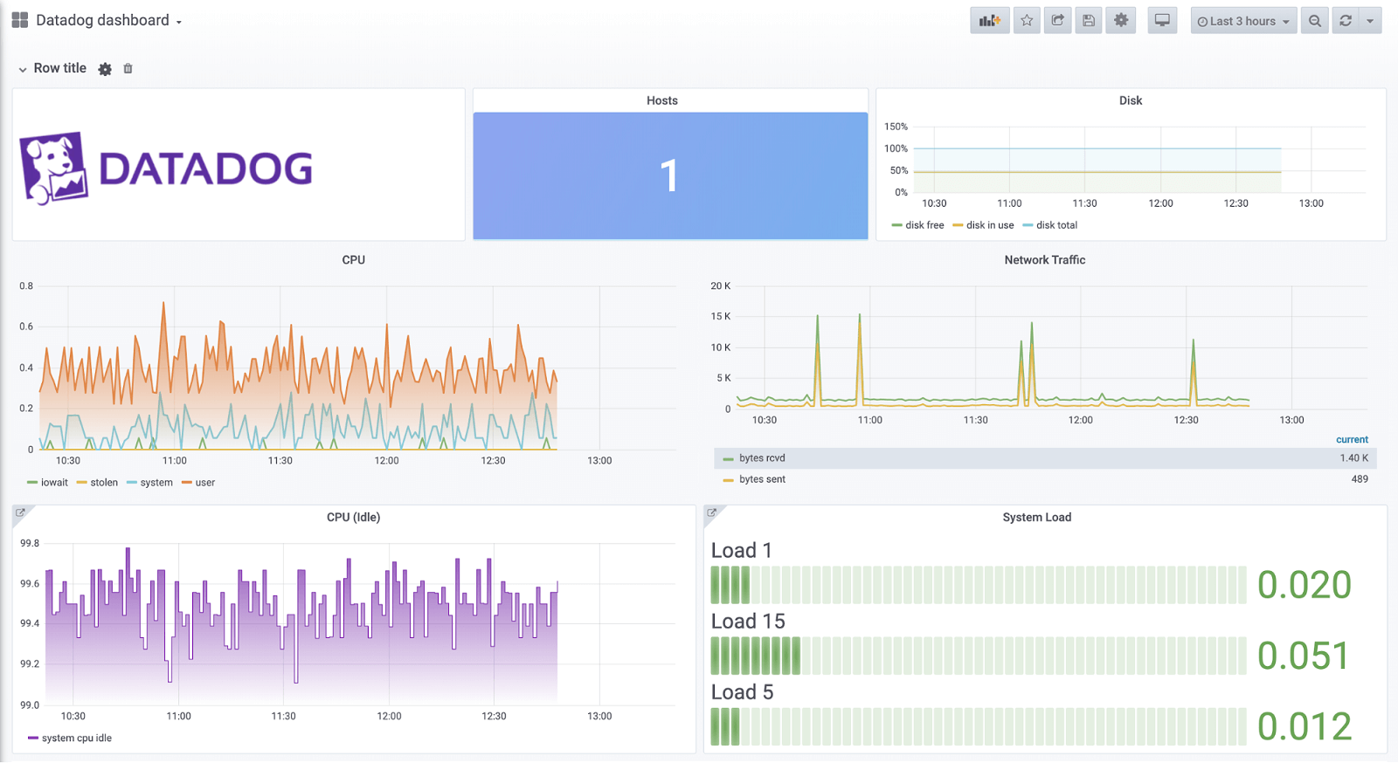
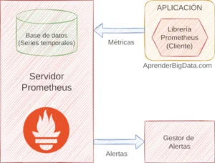
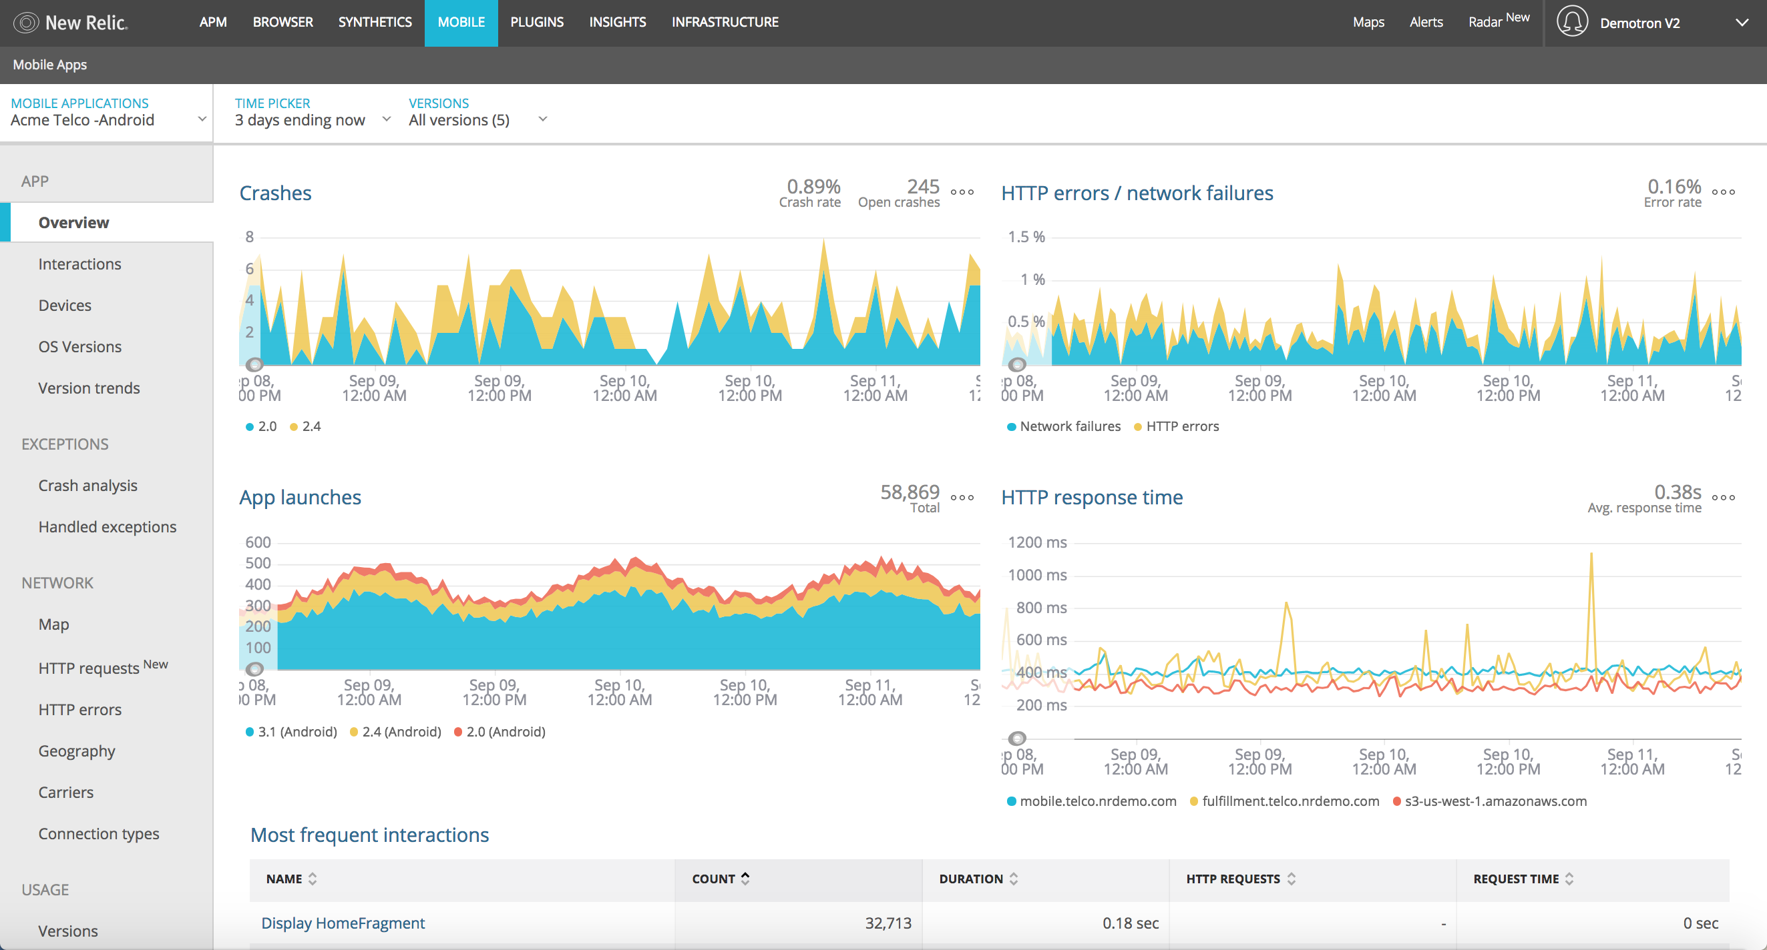
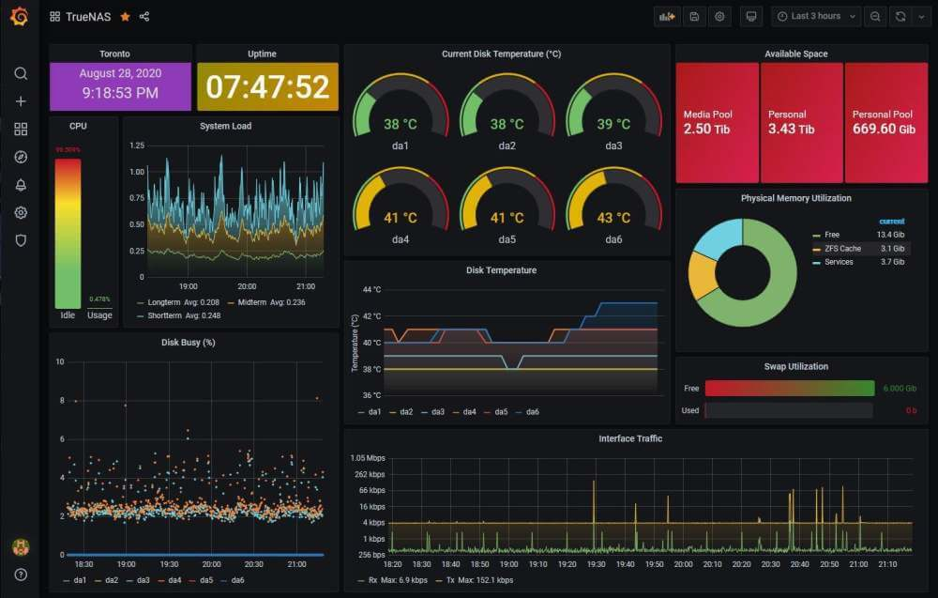
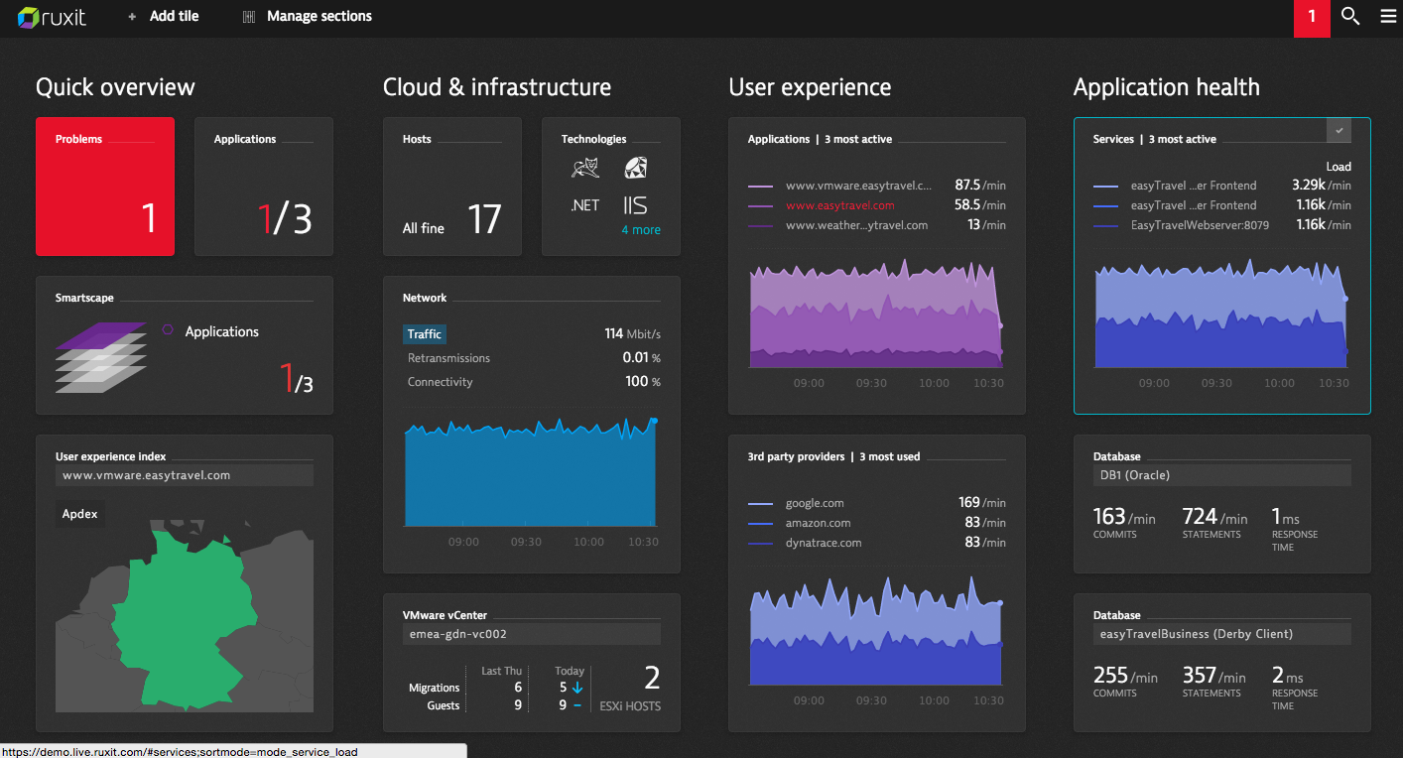
Observabilidad
Análisis de Experiencia del Usuario
Utilizar herramientas de observabilidad para analizar la experiencia del usuario en plataformas digitales como aplicaciones móviles y sitios web

Slide 18
03
Data

Slide 19
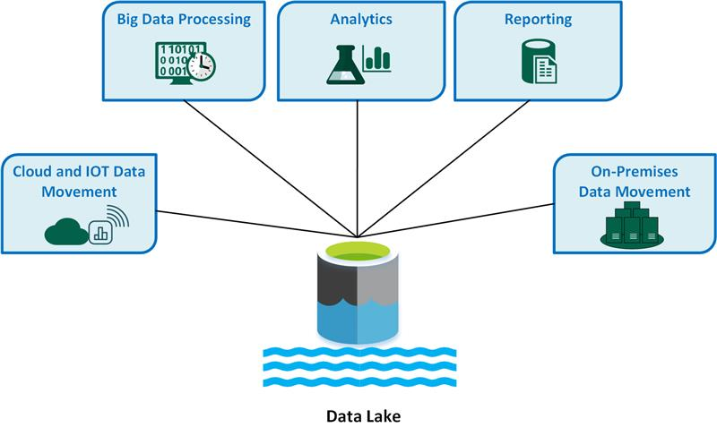
Data Lake

Slide 20
Procesamiento de datos
La implementación de un Data Lake, para UTEC Bank, seria útil para el almacenamiento de datos y su clasificación en estructurados, semiestructurados y no estructurados.
Almacenamiento de Datos en su Formato Original
Centralización de Datos
Flexibilidad y Escalabilidad
Análisis y Descubrimiento de Datos
Integración de Datos
Generación de informes

Slide 21
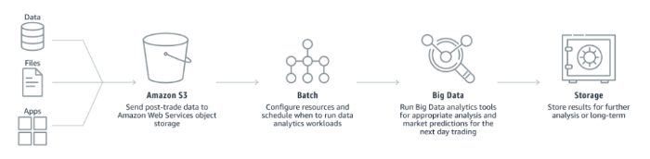
Procesamiento por lotes

Slide 22
Procesamiento por lotes
Para el procesamiento en lotes relacionado con la emisión de tarjetas y el embossed card (grabado de números y letras en relieve en la tarjeta), puedes utilizar scripts por lotes (batch).
Recopilación de Datos
Preparación de los Datos
Generación de Tarjetas en Lotes
Embosado de Tarjetas
Verificación y Control de Calidad
Entrega de Tarjetas

Slide 23
04
Customer Experience

Slide 24
05
BaaS

Slide 25
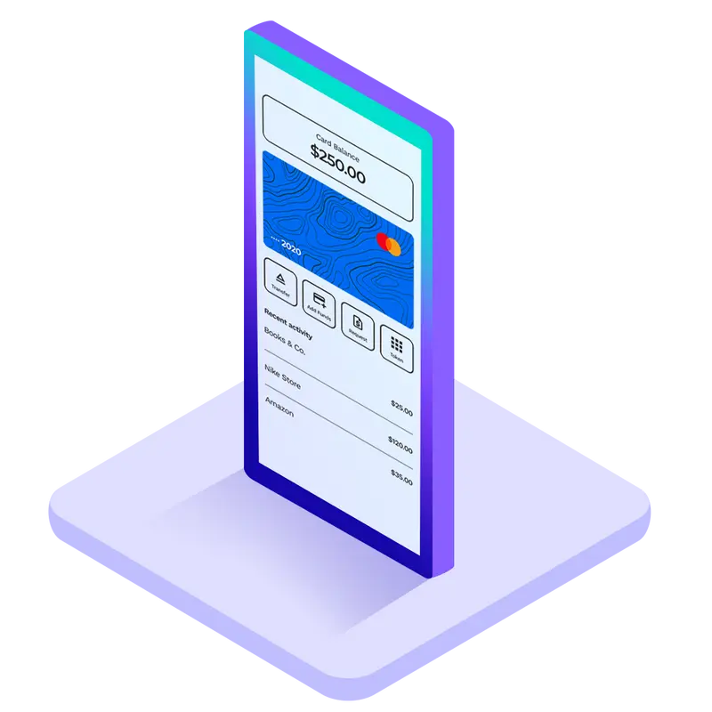
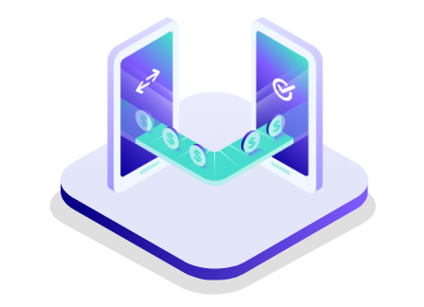
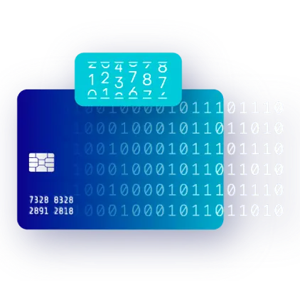
Digital Wallets
Real-Time
Card Tokenization

Slide 26
BaaS
La banca como servicio (BaaS) es un modelo en el cual UTEC Bank podría ofrecer acceso a determinados servicios bancarios y financieros a través de interfaces de programación de aplicaciones (API) a terceros.
Proporcione soluciones de pago convenientes y sin contacto que se ajusten a las expectativas y estilos de vida de los clientes
Los pagos en tiempo real
tokeniza las credenciales de pago de Visa y Mastercard, transformando datos confidenciales en tokens generados aleatoriamente que no pueden ser explotados por malos actores y permitir pagos digitales seguros y fluidos teniendo en cuenta la comodidad del cliente

Slide 27


